Slide 1
PROJETO AUTOSITE
Equipe
ANDRÉ PENCHEL
LUCAS GODOY
SAMUEL YAMADA

Slide 2

CONTEXTO DO PROBLEMA

Slide 3



PÚBLICO-ALVO | PERSONAS
1. Pequenas Empresas e Empreendedores Individuais.
2. Profissionais de Marketing Digital.
3. Agências de Marketing Digital.
4. Estudantes e Entusiastas.
5. Profissionais de Diversos Setores.

Slide 4
PROPOSTA DE SOLUÇÃO | OBJETIVOS
CLIENTE PREENCHE FORMULÁRIO
Automatização Eficiente
Personalização Avançada
Integração com Marketing Digital
Gestão de Leads Simplificada
Usabilidade Intuitiva
Desempenho e Segurança
DEVOLVEMOS UM SITE PRONTO

Slide 5
HISTÓRIAS DE USUÁRIOS E REQUISITOS
Histórias de Usuários
"João, um empresário de pequeno porte, deseja criar um site para promover sua nova loja online de roupas. Ao usar nossa plataforma, ele preenche um formulário simples, incluindo informações sobre seus produtos, cores preferidas e estilo de design. Ele espera receber um site que atenda às suas necessidades específicas de marketing."
Requisitos Funcionais
Criação automatizada de sites com base em respostas de formulários.
Personalização de design, incluindo cores, imagens e layout.
Integração com ferramentas de marketing digital.
Gerenciamento de leads e coleta de informações dos clientes.
Requisitos Não Funcionais
Usabilidade intuitiva para usuários sem conhecimento técnico avançado.
Desempenho rápido e eficiente na geração de sites.
Segurança robusta para proteger informações do usuário.
Compatibilidade com dispositivos e navegadores modernos.

Slide 6
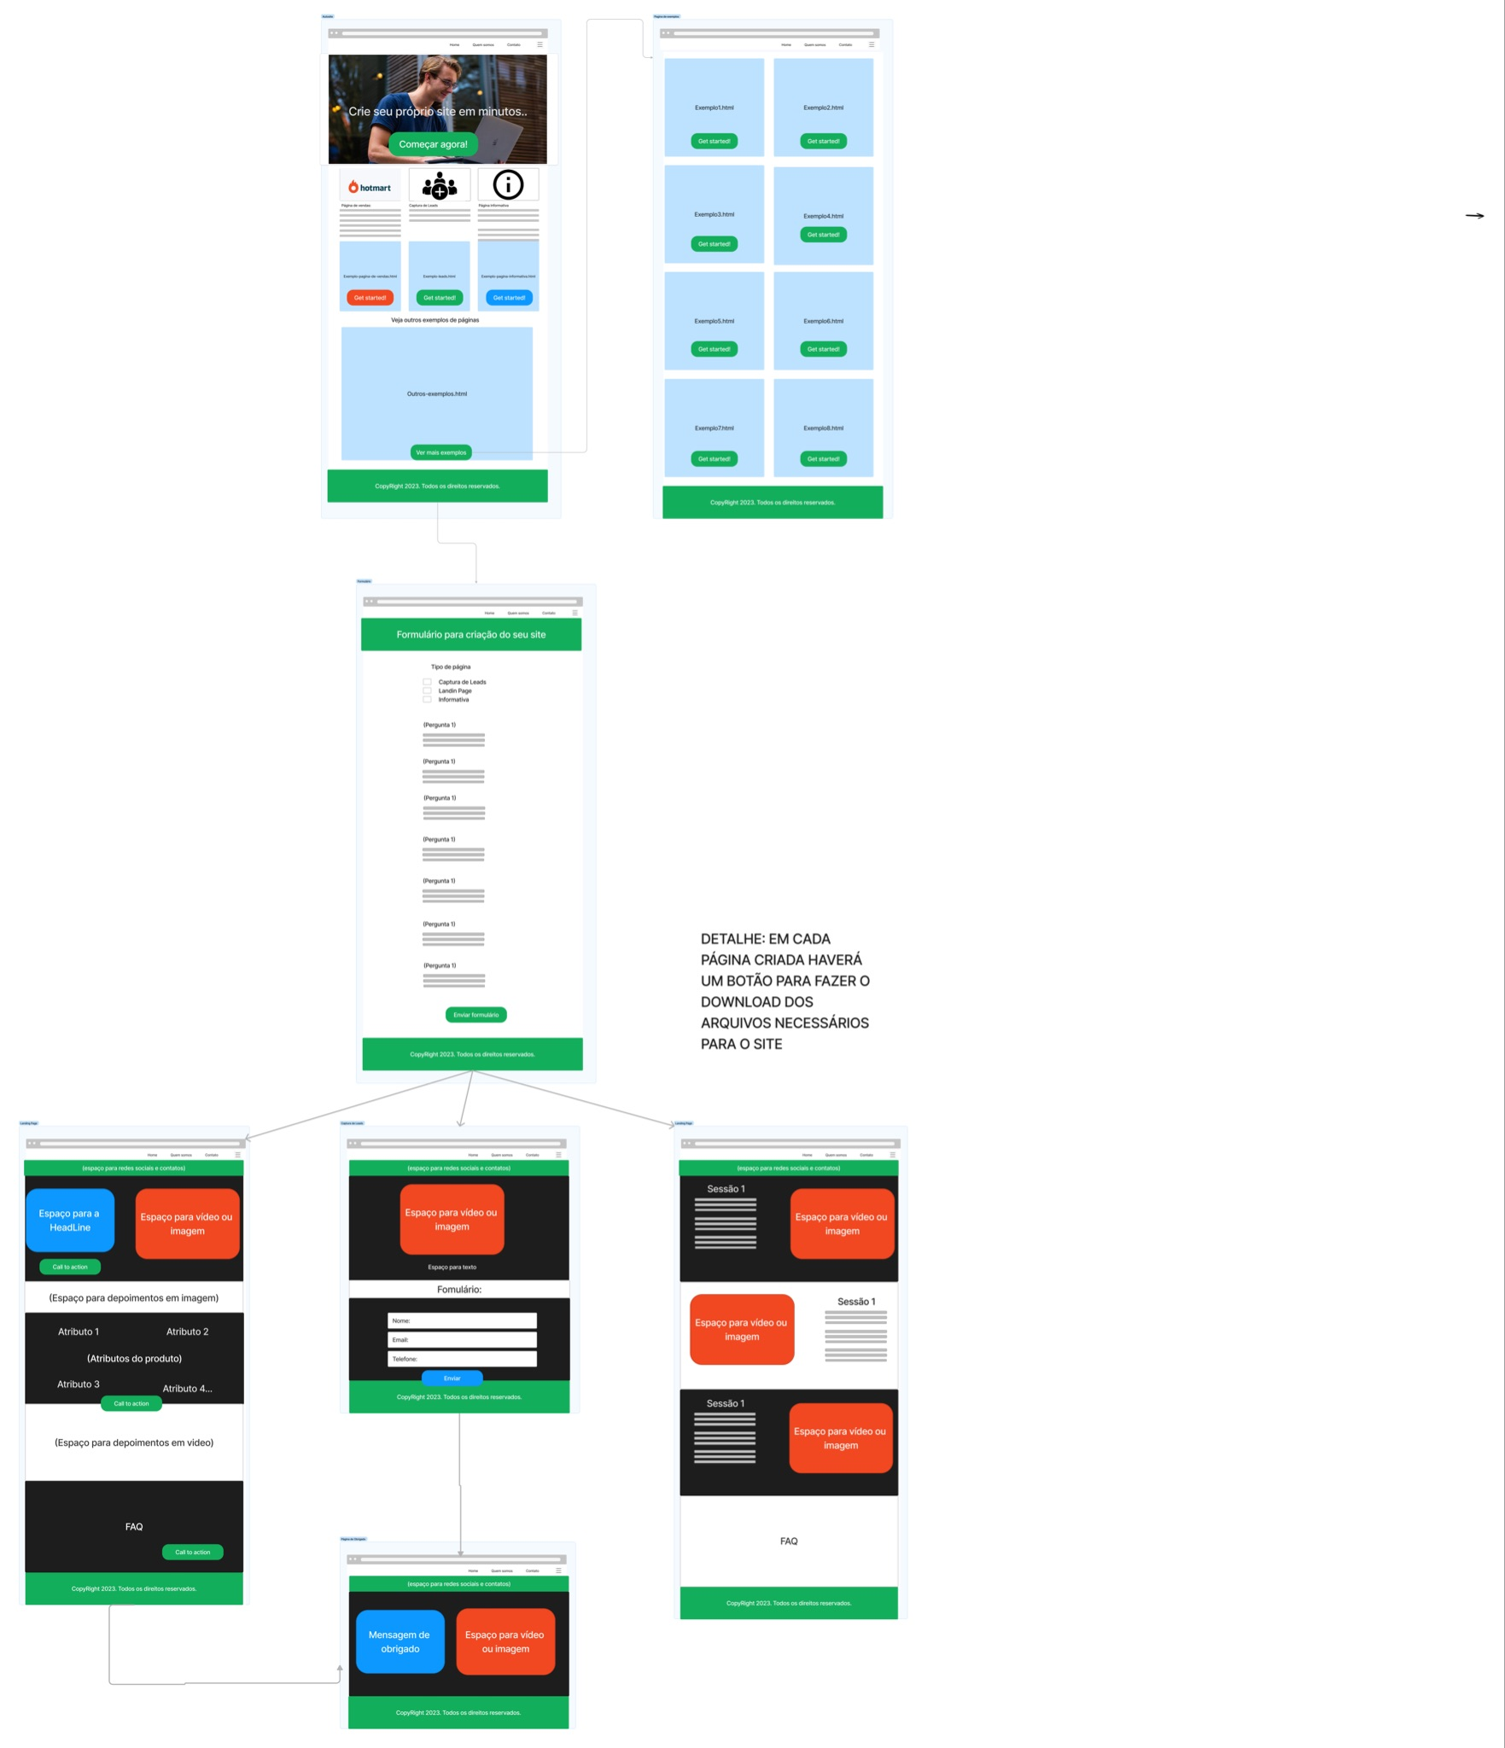
PROJETO DA INTERFACE

Slide 7
METODOLOGIA
KANBAN, WHATSAPP, TRELLO, GITHUB...

Slide 8

PROJETO AUTOSITE
Equipe
ANDRÉ PENCHEL
LUCAS GODOY
SAMUEL YAMADA

